Slide 1


Клинический центр стоматологии
Клиники Московского государственного медико-стоматологического университета им. А.И. Евдокимова
Ведущий федеральный амбулаторный специализированный стоматологический центр

Slide 2

О Клиническом центре стоматологии
Клинический центр стоматологии (КЦС) – крупнейший амбулаторный стоматологический центр в России ведущего стоматологического вуза страны – Московского государственного медико-стоматологического университета им. А.И. Евдокимова.
На объединенной учебно-клинической базе работают ведущие стоматологи России, включая главного стоматолога Минздрава России, главного стоматолога Департамента здравоохранения
г. Москвы, главного стоматолога ЦФО.
Факты
Высококвалифицированные специалисты МГМСУ;
Возможность привлечения любого специалиста Университета;
2 Члена- корреспондента РАН;
22 доктора медицинских наук;
149 кандидата медицинских наук;
150 стоматологических установок в КЦС.

Slide 3

3
Этапы оказания медицинской помощи
Специализированные федеральные медицинские центры
2
Получение специализированной
медицинской помощи, если не справляются на 2 этапе
Городские больницы
Получение специализированной
медицинской помощи
1
Особенность КЦС МГМСУ – возможность напрямую обратиться за помощью, без направлений из других медучрежджений, без открепления от поликлиники
поликлиники
Получение первичной медицинской помощи

Slide 4
КЦС МГМСУ оказывает бесплатную (в рамках ОМС) помощь по следующим программам:
ОМС в стоматологии
Терапевтическое и хирургическое лечение:
Кариес (поверхностный, средний, глубокий)
Пульпит
Периодонтит
Удаление зубов
Лечение абсцессов
Другие состояния, включенные в программу ОМС
Профессиональная гигиена
Онкоскрининг полости рта

Slide 5
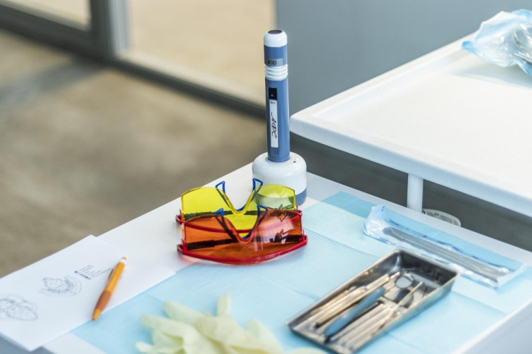
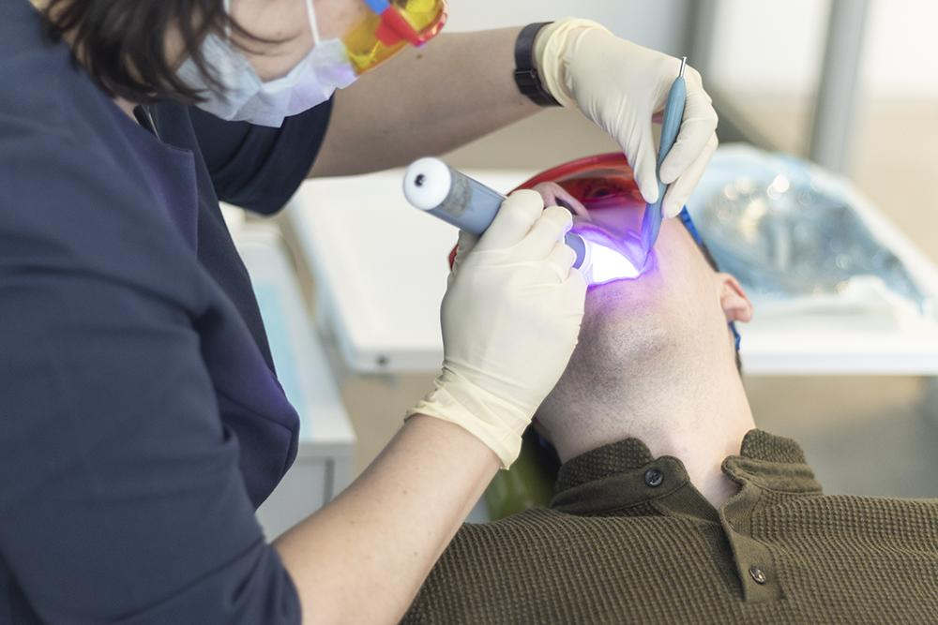
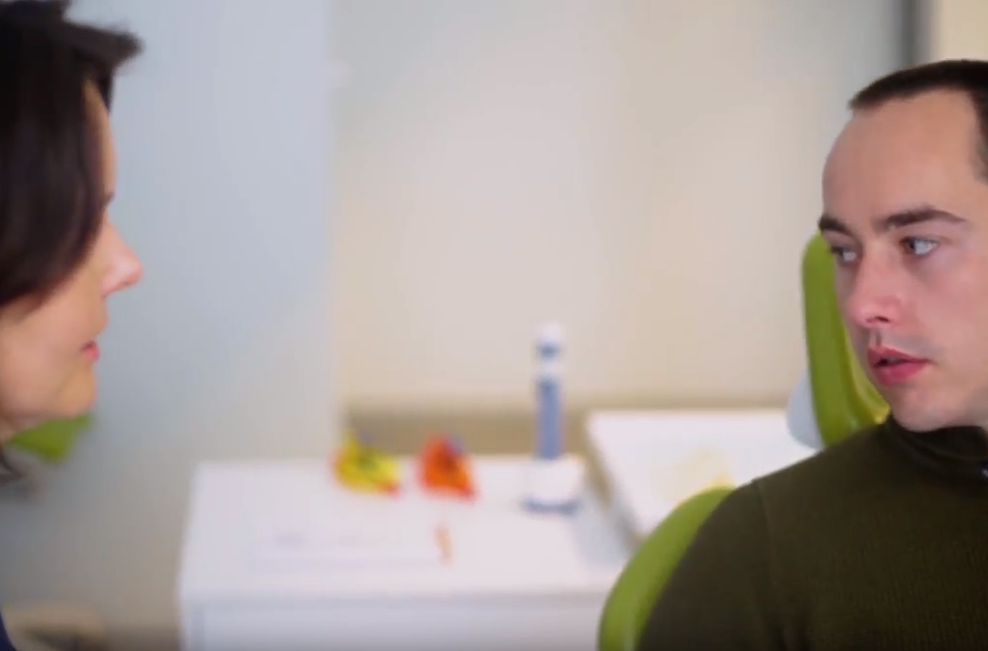
Онкоскрининг полости рта
Метод основан на способностях тканей человека отражать или поглощать свет определенной длины волны в зависимости от своего состояния.
Врач проводит стандартный стоматологический осмотр и освещает полость рта аппаратом, излучающим свет с определенной длиной волны.
Пациент сразу узнает о состоянии полости рта и получает рекомендации. При выявлении предраковых заболеваний, есть возможность дальнейшего обследования и лечения.

Slide 6
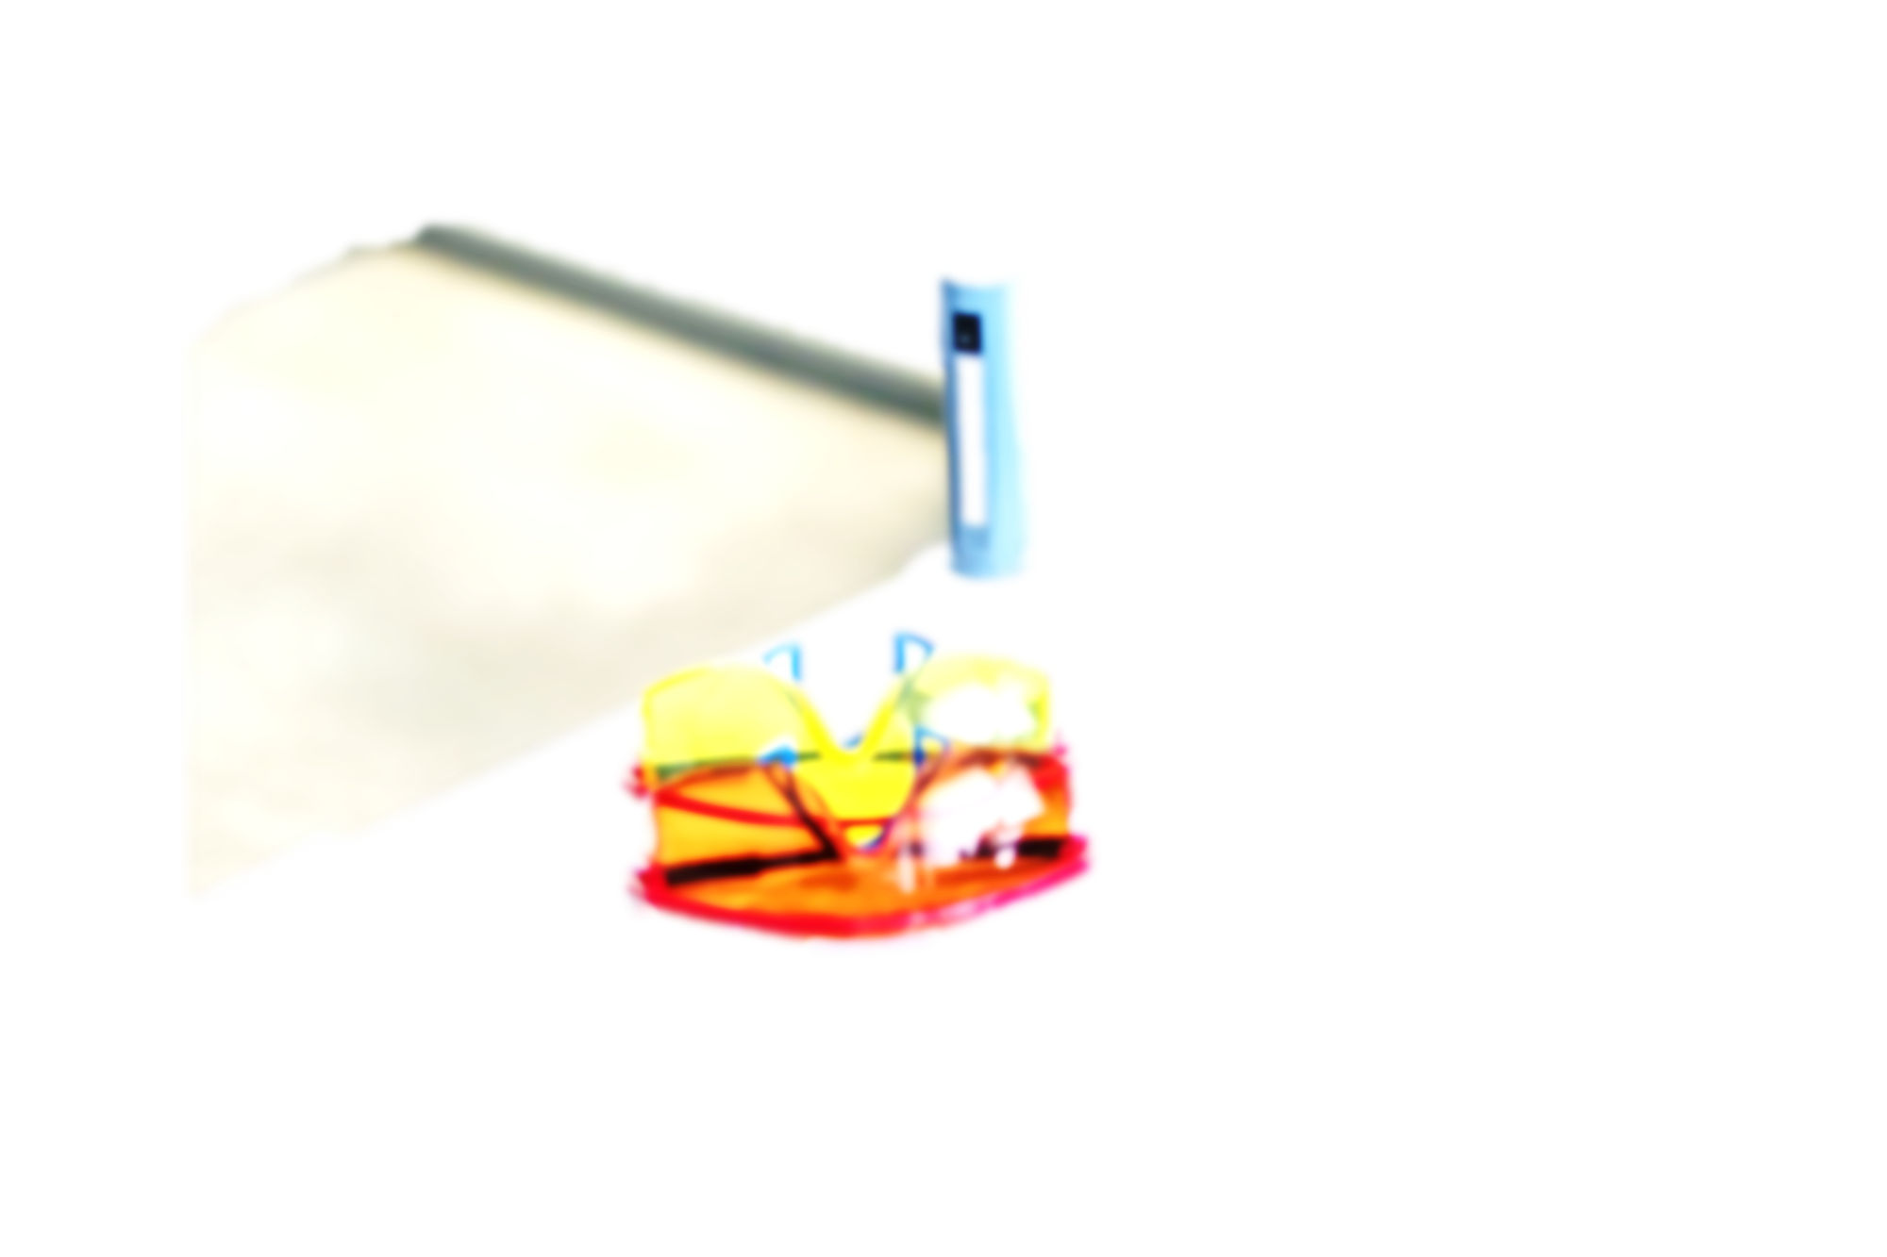
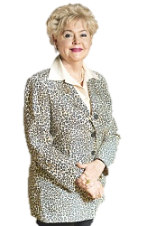

Аутофлюорисцентная стоматоскопия (АС) – это метод:
А) абсолютно безболезненный;
Б) неинвазивный;
В) информативный.
Это метод, который позволяет врачу провести доклиничексую диагностику онкологических заболеваний.
Л.Н. Максимовская
заведующий кафедры терапевтической стоматологии МГМСУ
д.м.н., профессор, соавтор методики АС
Интервью с Л.Н. Максимовской и описание методики (продолжительность ролика 2 минуты):
https://www.youtube.com/watch?v=hEuw2J9M7eg

Slide 7
О врачах
Скрининг-тест проводят врачи, являющиеся сотрудниками кафедры терапевтической стоматологии с большим опытом и компетенциями, включая кандидатов и докторов наук.
О документации
Скрининг-тест – это медицинская процедура, поэтому оформляется вся необходимая медицинская документация.
Для оформления медицинской карты потребуется паспорт и полис ОМС.
О временных затратах
Ориентировочное время на прохождение онкоскрининга (включая оформление документации) – 15-25 минут.

Slide 8
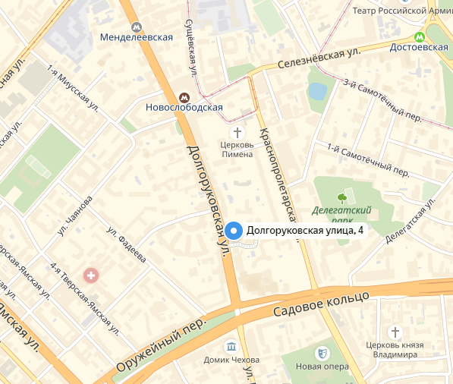
Удобная транспортная доступность
Контактные данные
Мы находимся на ул. Долгоруковская, д.4:
500 метров от м. Новослободская;
Рядом с Садовым кольцом.
Иннеза Кодзова
Ведущий специалист
Клинического центра стоматологии МГМСУ
+7 499 973-03-87
kcs1@msmsu.ru

